Slide 1

基于多智能体协作的JS 装备市场需求深度挖掘系统
项目阶段成果汇报
落地功能 · 工程验收 · Benchmark Baseline
汇报日期：2026-07-23
业务闭环
工程闭环
评测闭环
01
Notes:
本次汇报围绕基于多智能体协作的 JS 装备市场需求深度挖掘系统，重点展示已经完成的落地功能、工程验收和 Benchmark Baseline 结果。项目已经从架构设计进入可运行、可追溯、可评测的系统初版阶段。下面先用一页概览说明项目完成度。

Slide 2
三类闭环与核心功能已落地，真实验收和专家盲评形成双重验证
结论先行：业务研究、工程运行、成果交付和 Benchmark 评测已形成可展示、可复核的项目初版。
446
17胜 2平 0负
业务闭环
passed
三路线 · A–H · S1–S6
2026-07-17 全量回归
对通用 Codex Agent · 94.74%
闭环初版
工程闭环
API · Queue · Worker · UI
核心功能已形成可运行闭环
三路线 + A–H 动态编排
S1–S6 专业推理链
评测闭环
证据门控 + 交互审计
成果矩阵 + Manifest
480 案例 · 真实专家盲评
项目初版已具备甲方演示、工程复核与 Benchmark 对比验证条件
02
Notes:
当前项目已经形成业务、工程和评测三类闭环。核心功能覆盖三路线与 A 到 H 动态编排、S 一到 S 六专业推理链、证据门控与交互审计，以及成果矩阵和交付 Manifest；全量回归达到四百四十六项通过，对通用 Codex Agent 的真实专家盲评为十七胜、两平、零负。接下来我们从端到端业务流程看这些能力如何串联。

Slide 3
系统把“资料检索 + 人工归纳”升级为七阶段可追溯研究闭环
最终交付不是装备清单，而是从任务背景到验证路径均可回溯的能力画像。
任务解析
路径选择
多智能体研究
证据治理
制胜机理推理
成果画像
审计交付
主题 · 边界 · 模式
三路线 · A–H
独立会话 · 并发 Wave
材料化 · 质量门控
S1–S6 · L1–L4
结构化成果交付
报告 · Manifest
验证回流：能力结论返回证据链复核
输入
过程
交付
公开、非操作性、任务级与能力级问题
受控协作、证据治理、分层质量循环
背景 · 效果 · 功能 · 约束 · 接口 · 形态
优先级 · 证据链 · 验证路径
03
Notes:
系统把传统的资料检索和人工归纳，升级为七阶段可追溯研究闭环。任务从解析和路线选择开始，经过多智能体研究、证据治理和专业机理推理，最终形成成果画像与审计交付，并通过验证回流再次核查证据。这个闭环保证交付不是简单清单，而是带有背景、约束、证据和验证路径的结构化成果。

Slide 4
项目架构沿一条主线路贯通业务、Agent、门控与成果交付
四层可编辑架构：任务入口 → 三路线 / A–H → 主控与专用 Agent → S1–S6 → 证据门控回路 → 企业成果包
① 业务流程
新制胜机理
A–H 分支网络
与编排层
任务入口
局部战争案例
A
B
C
D
差异化研究蓝图
Query / 模式
传统能力缺口
路线 + 分支 + 执行强度
任务解析 · 路线 · 蓝图
路线选择
E
F
G
H
② Agent 协作与 S1–S6
路线 / 分支专用 Agent
S1
S2
S3
S4
S5
S6
主控 Agent
解析 · 选择 · 调度收敛 · 回溯 · 交付
作战场景
作战运用
对手分析
作战运用
突破机理
能力映射
装备差距
能力
独立 Session · Wave权限 · 预算 · Checkpoint
武器装备
A–H 动态 Agent
体系 / 假设
任务 / 协同
效果 / 因果
功能 / 指标
五档比较
画像
③ 证据与质量
质量与交付 Agent
治理层
检索
材料化
证据评分
L1
L2
L3
L4
独立审计
门控结果 · Trace · Manifest
补证 · 回溯 · 审计
门控未通过：定向补证 / 回溯再调 / 返回指定 Agent
④ 企业运行
API
Queue
Worker
与成果交付层
React 工作台
报告
成果矩阵
Trace
Manifest / SHA-256
运行 · 工作台 · 成果包
任务接口
持久化队列
跨进程执行
任务 / 交互 / 评审
深度研究
能力画像
全链追溯
可校验成果交付包
04
Notes:
这一页用 Codex 原生绘制的可编辑架构图，把项目业务和功能收敛为一条清晰主线路。任务入口经过三路线和 A 到 H 分支形成研究蓝图，主控 Agent 调度路线与分支专用 Agent，再进入 S 一到 S 六推理链；证据治理层在门控未通过时定向回溯到相关 Agent，企业运行层最终通过接口、队列、Worker、工作台、Trace 与 Manifest 完成交付。下面进一步展开三路线和动态分支的编排机制。

Slide 5
三条已落地路线提供稳定入口，A–H 八分支提供扩展面
成熟路线保证稳定执行，动态分支根据任务主题、交互模式与覆盖缺口生成差异化研究蓝图。
新制胜机理
传统能力缺口
局部战争案例
从新战法与体系效应推导能力需求
从现有能力与任务约束识别发展缺口
从案例规律与未来场景映射新兴装备
B
C
A
传统缺口
案例经验
D
新战法
技术驱动
主控 Agent
输出
差异化蓝图
选择 · 补齐 · 编排
覆盖缺口显式披露
E
H
对手动向
F
G
非传统安全
体系对抗
跨域融合
05
Notes:
系统已经落地新制胜机理、传统能力缺口和局部战争案例三条稳定路线，同时以 A 到 H 八个分支形成目标架构扩展面。主控 Agent 根据任务主题、交互模式和覆盖缺口选择专业 Agent，并生成差异化研究蓝图。这样既保证成熟路径稳定执行，也保留面向新任务的动态发现能力。

Slide 6
动态 Registry 与独立受控会话让协作可替换、可并发、可恢复
多智能体不是“多次调用”，而是一套具备隔离、预算、权限、并发和恢复边界的运行 Harness。
每个 Agent 的独立受控沙箱
有界并发 Wave
动态 Agent Registry
角色不写死在编排器中
上下文与 Session 隔离
01
W1
W2
W3
独立投影 · 独立追加 · 原始会话不外泄
默认角色可全选
工具权限与预算约束
Subagent map-reduce
02
执行层强制最小权限 · 有界资源消耗
并行研究后结构化汇聚
按任务选择子集
Checkpoint 与输出目录
结构化 handoff
通过配置替换角色
03
失败恢复 · 定向续跑
可恢复 · 可交接 · 可审计
缺失 coverage 明确呈现
可替换角色 + 独立受控会话 + 有界并发与恢复 = 可治理的多智能体协作
06
Notes:
多智能体在本项目中不是简单地重复调用模型，而是运行在受控 Harness 中。Agent 角色可通过 Registry 动态选择或替换，每个 Agent 拥有独立 Session、上下文、工具权限、预算、Checkpoint 和输出目录，并通过有界 Wave 并发和结构化交接实现可恢复协作。接下来介绍这些 Agent 所固化的专业推理链。

Slide 7
S1–S6 将研究材料逐级转化为制胜机理与能力画像
六类专业 Agent 固化行业推理链，而不是在通用 Deep Research 外层简单套壳。
能力画像
S6
制胜机理
研究材料
S5
能力图像综合
S4
现状与差距
优先级 · 验证建议
S3
能力映射
边界 · 缺口
突破口思考
效果 → 功能
S2
S1
运用审查
规律 · 因果
对手分析
任务 · 场景
威胁 · 约束
链路产出
规律 · 场景 · 因果机制 · 能力需求 · 指标边界 · 装备形态 · 验证建议
07
Notes:
S 一到 S 六把研究材料逐级转化为机理分析和能力成果。六个节点分别覆盖对手分析、运用审查、突破口思考、能力映射、现状差距和综合输出，使规律、场景、因果、能力需求、指标边界和验证建议形成连续链路。专业推理链之外，系统还设计了分层质量循环来处理证据不足和阶段矛盾。

Slide 8
L1–L4 把补证、回溯和强度调整限制在可审计边界内
系统不是无限自我反思，而是按缺口触发分层、定向、有上限的纠偏。
单节点自检与补证
L1
触发：证据不足 / 输出缺项 动作：当前节点定向补齐
L3 外循环
相邻阶段回溯
L2 回溯
L2
触发：上下游矛盾 动作：回到相关阶段修正交接
L1
节点自检
跨阶段质量门控
L3
触发：关键质量门失败 动作：跨阶段定向再调
收敛后有界复核
L4
最多调整 2 个 A–H 次分支与 S1–S6 执行强度
L4 元循环
由内到外：补证 → 回溯 → 跨阶段门控 → 收敛后复核
非法调整由 Harness 拒绝并保留原蓝图；所有回路均记录触发、动作与边界
08
Notes:
L 一到 L 四按照缺口大小触发不同范围的纠偏。系统可以在当前节点补证、回溯相邻阶段、跨阶段重新门控，并在收敛后进行有界复核；所有调整都受到 Harness 边界约束并保留触发和动作记录。这样既能提高质量，又避免无限反思和不可控重编排。

Slide 9
证据治理贯穿检索、材料化、引用和交付校验
只有通过安全、材料化与质量门控的来源进入正式支撑链，交付结果可通过 Manifest 与 SHA-256 复核。
来源进入正式支撑链的四道门
可审计、可校验的交付栈
① 网络安全：SSRF 防护与公开来源约束
深度报告 + 需求卡片
能力全景图 + 能力画像
② 材料化：正文简化与位置索引
推理追溯 + 质量门控记录
③ 质量评分与正式证据门控
持久化 SSE + 断线重放
④ 事实 / 推断 / 假设分离
Delivery Manifest + SHA-256
低质量 / 失败材料
完整性可机器复核
拒绝进入正式支撑
基础 RBAC · 最小权限 · Agent 原始会话隔离 · 正式证据与低质量材料严格分流
09
Notes:
证据治理贯穿检索、材料化、质量评分、引用和最终交付。只有通过安全约束和质量门控的来源才能进入正式支撑链，低质量或材料化失败的来源会被明确分流；报告、成果画像、推理追溯、交互事件和 Manifest 则共同构成可复核交付栈。下面通过真实系统界面展示这些能力已经如何产品化。

Slide 10

研究指挥台已承载真实任务管理与跨进程运行闭环
真实工作台覆盖研究创建、草稿、筛选、归档、执行历史与真实运行产物。
完成任务
24
多任务并行槽位
运行状态持续可见
持久化队列
+
独立 Worker
跨进程领取与持久化
10
Notes:
研究指挥台已经承载真实任务创建、排队、执行、筛选、归档和历史查看。接口创建任务后由持久化队列和独立 Worker 跨进程执行，应用重启后仍可读取摘要、证据、专业节点、成果、报告、追溯与 Manifest。它证明项目已经从算法流程进入可操作的企业工作台形态。

Slide 11



372 条真实交互事件把门控、定向再调和返回节点完整展开
真实任务 run-eaae894d…：L1 门控失败后触发定向补证，完成再调并返回 L1，随后由主控 Agent 重算覆盖。
真实 L1–L4 循环总览
① L1 门控失败 → 定向再调
真实运行口径
372
22
6 / 6
1
交互事件
EvidenceCard
专用 S Agent
真实 Recall
② 再调完成 → 返回 L1 → 覆盖重算
门控—再调—回溯审计链
L1
再调
L1
覆盖
gate=False
定向补证
return_node=L1
重新计算
12 个推理节点 · compact 模式显示 80 / 372 个关键事件
持久化 SSE 支持实时观察、断线重放和事后审计，不暴露原始模型消息。
11
Notes:
真实任务已经记录三百七十二条交互事件、二十二张证据卡、六个专用 S Agent、十二个推理节点和一次真实 Recall。页面中的真实审计链清楚显示 L 一门控未通过，系统发起定向补证，完成再调后返回 L 一，并由主控 Agent 合并结果、重新计算能力覆盖。持久化事件流同时支持实时观察、断线重放和事后审计，下一页进一步看专业推理结果在产品中的呈现。

Slide 12
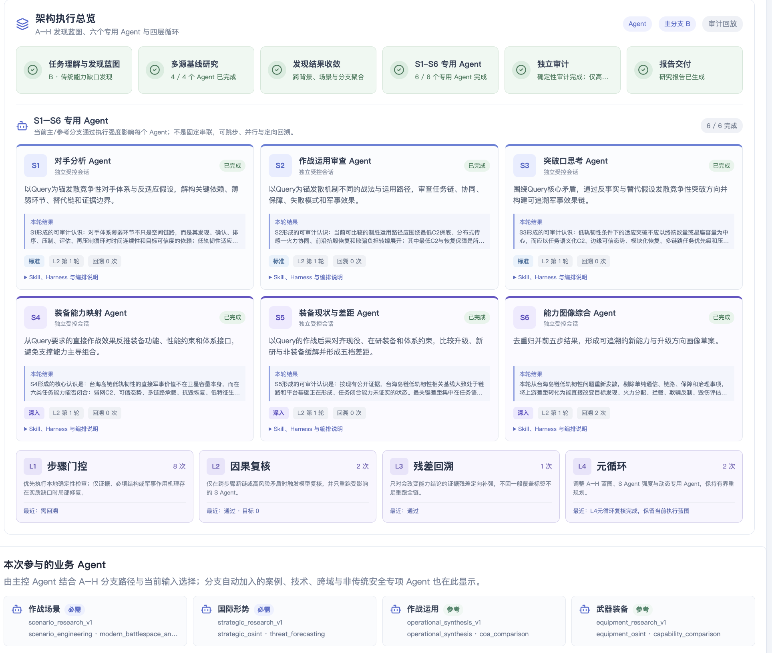
架构执行总览将 A–H 蓝图、S1–S6 Agent 与四层循环完整展开
真实前端集中呈现发现蓝图、专用 Agent、循环门控状态与动态参与的业务 Agent。
01
A–H 发现蓝图
六阶段执行状态
02
S1–S6 专用 Agent
6 / 6 已完成
03
L1–L4 循环门控
次数与最近状态
04
参与业务 Agent
主控动态编排
12
Notes:
这一页用真实前端展示架构执行总览。顶部六个状态块对应任务理解、多源基线研究、发现结果收敛、S 一到 S 六专用 Agent、独立审计和报告交付；中部完整列出六个专用 Agent 及其本轮结果，下部展示 L 一到 L 四步骤门控、因果复核、残差回溯和元循环的执行次数与最近状态。页面最下方还展示本次由主控 Agent 根据 A 到 H 分支和当前输入动态选取的业务 Agent，因此从发现蓝图到专用推理、循环治理和业务协作的执行状态都能够被查看和回放。

Slide 13

系统把研究结论沉淀为可评审、可追踪、可校验的成果交付包
真实界面呈现能力成果；多形态交付覆盖甲方评审、过程复核与后续验证。
成果交付矩阵
深度报告
需求卡片
能力全景图
成果画像
推理追溯
证据索引
质量门控
交互审计
交付 Manifest
甲方可直接评审
项目过程可回溯
交付包可校验
下一阶段可验证、可迭代
13
Notes:
系统已经把研究结论沉淀为甲方可直接评审的多形态成果交付包。真实能力成果界面之外，交付矩阵还包括深度报告、需求卡片、能力全景、推理追溯、证据索引、质量门控、交互审计和 Manifest。整个交付包既支持当前评审，也为后续验证和迭代保留依据。

Slide 14
全量回归与三路线验收表明初版已达到可交付、可复核状态
验收口径：2026-07-17；回归、生产构建、配置与真实三路线运行均通过。
真实三路线多模型验收
新制胜机理
completed · runtime_complete · release_ready · audit approved · evidence
446
传统能力缺口
completed · runtime_complete · release_ready · audit approved · evidence
passed
全量回归 · 0 个阻断错误
局部战争案例
completed · runtime_complete · release_ready · audit approved · evidence
Vite 生产构建通过
Compose 配置通过
本轮 Ruff 检查通过
Manifest 完整性校验
代表性闭环验收
4 路 Agent · 6 个推理节点 · L1/L2/L3 · 2 项结构化画像 · 71 条事件 · 15/15 工具结果 · 30 个 Manifest 文件
14
Notes:
工程侧全量回归达到四百四十六项通过，生产构建、配置和代码检查均通过。三条真实路线均达到完成、运行闭环、可发布、审计批准和正式证据存在的验收状态，代表性闭环还覆盖四路 Agent、六个推理节点、七十一条事件、十五项工具结果和三十个 Manifest 文件。除了工程验收，项目还建设了可持续扩展的 Benchmark 数据资产。

Slide 15
正式 Benchmark：约 100 条专家标注 Query 采用 Pairwise 盲评
480 条作为候选池；正式集先覆盖研究路径，再对同一 Query 的匿名 A/B 回答进行九维比较。
候选题库
专家筛选与标注
正式评测集
A–H / OTHER 路径覆盖
480 条
多源深研确有必要
约 100 条
→
→
→
A
B
C
D
候选 Query
业务相关且可复核
Deep Research Query
A–H 每分支 60 条
最终数量以专家终审为准
E
F
G
H
标注完整且安全
不直接全部运行
剔除简单问答与不可核 Query
同题匿名 A/B Pairwise 盲评
Judge 先判主路径，再比较回答
四项入选门槛
Pairwise 对比方法｜匿名 A/B 盲评
1
Deep Research 必要：多源检索 / 跨源综合 / 机理分析
识别主路径
→
检查规定产物
→
九维 Pairwise
→
输出结果
A–H / OTHER
complete / partial
A / B / tie
置信度 + 仲裁
2
业务相关：服务 JS 装备能力—需求分析与决策
五项核心维度各 15%
任务完成 · 证据事实 · 机理深度 · 军事价值 · 能力映射
3
专家标注完整：分支 / 模式 / 预期输出 / 评分规则
不按篇幅、术语密度、标题数量或引用数量加分；核心质量实质相当才判 tie
4
可复核：证据包、公开材料与安全边界
置信度 < 0.65 · 引用待核 · 核心优势分化 → 人工仲裁
不入选：简单事实问答 · 短检索即可回答 · 缺乏公开可核材料 · 越界或不安全操作请求
15
Notes:
正式 Benchmark 不会把四百八十条候选题库直接全部运行，而是由专家从中筛选并标注约一百条真正适合 Deep Research 的 Query，最终数量以专家终审为准。评测采用同题匿名 A/B Pairwise 盲评：Judge 不推测系统身份，先独立识别 A 到 H 或 OTHER 主路径并检查该路径规定产物，再从任务完成、证据事实、机理深度、军事价值、能力映射、前瞻性、跨场景稳健性、不确定性与验证、沟通效率九个维度比较两个回答。前五项核心维度各占百分之十五，总体胜者不按篇幅、术语密度或维度票数机械决定；只有核心质量实质相当才判平局。总体或路径置信度低于零点六五、引用需要核验、双方在不同核心维度各有明显优势或疑似严重失败时，结果自动进入人工仲裁，并以结构化 JSON 留存胜者、置信度、缺项、引用问题和仲裁原因。

Slide 16

真实专家盲评验证七项专业优势，证据维度需结合正文展示口径解释
19 条专业 Query · 57/57 完成 · 2 名真实专家 Judge · 评测日期 2026-07-22
Baseline A · 纯 LLM
Baseline B · 通用 Codex Agent
95% CI 86.84%–100%
19胜 0平 0负 · 100%
17胜 2平 0负 · 94.74%
能力映射与需求质量
65:2:5
因果与机理深度
69:2:1
军事运用价值
65:6:1
前瞻新颖性
62:10:0
路径与任务完成
60:4:8
体系与跨场景稳健性
70:2:0
不确定性与验证
66:4:2
证据与事实可靠性
2:3:67
完整方法
平
通用 Agent
真实 Benchmark 结果界面
该票型反映正文展示口径：2 : 3 : 67
盲评覆盖完整：19 条 Query · 57/57 完成
报告声明 19 项正式证据，但正文未完整展开；不等同于证据不足
2 名真实专家 Judge · 对通用 Agent 95% CI 86.84%–100%
16
Notes:
这一页是本次汇报的核心实证。十九条专业 Query 全部完成，经过两名真实专家盲评，完整方法对纯 LLM 为十九胜、零平、零负，对通用 Codex Agent 为十七胜、两平、零负；八维票型显示能力映射、机理深度、军事价值、前瞻性、任务完成、跨场景稳健性和不确定性处理七项优势。证据与事实可靠性的票型为二比三比六十七，但结合报告声明十九项正式证据而正文没有完整展开的情况，这一结果更应理解为正文证据展示、评测输入口径和 Judge 可见信息的差异，不能直接推导为底层证据不足。

Slide 17
下一阶段重点：智能体编排、业务流程与 Benchmark
在现有功能闭环基础上，集中做好三项持续优化，不扩散新的建设主题。
01
02
03
智能体设计与编排
业务执行流程完善
Benchmark 与消融实验
优化 Agent 职责、协作关系与动态调度
让前端展示、后台执行与业务规则一致
用对比实验量化各模块的真实贡献
细化主控、专用与业务 Agent 边界
优化分支选择、并行协同与动态路由
完善回溯再调和输入输出契约
梳理任务入口到成果交付的全流程
补齐异常处理、人工介入与结果复核
完善状态回放与关键节点可追溯性
扩充专家标注 Deep Research Query
完善 Pairwise 盲评与人工仲裁机制
增加 Agent、门控、Recall 等消融实验
下一阶段目标
可配置智能体编排 · 可复核业务流程 · 可量化评测体系
17
Notes:
下一阶段重点集中在三件事。第一，继续优化智能体设计和协作编排，细化主控、专用 Agent、业务 Agent 与 S1 到 S6 的职责边界，完善动态路由、并行协同、回溯再调和输入输出契约。第二，进一步梳理和完善端到端业务执行流程，让任务入口、三路线、A 到 H 分支、六步推理、证据门控、人工复核和成果交付保持一致，并补齐异常处理与状态回放。第三，持续完善 Benchmark 测试，扩充专家标注 Query，优化匿名 Pairwise 盲评和人工仲裁，同时增加主控编排、专用 Agent、S1 到 S6、证据门控、Recall 与工具链等模块的消融实验，量化各模块的实际贡献。

